Slide 1
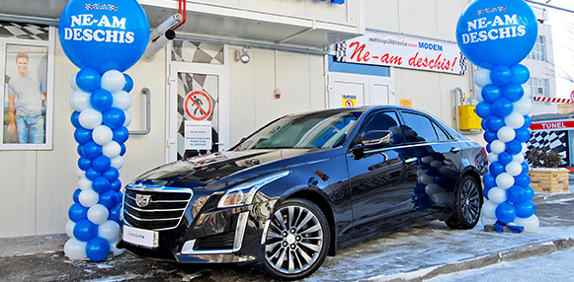
PLAN DE AFACERI
DENUMIREA FIRMEI: Scipici SRL
Administrator:Plămădeală Vasile
Adresa juridica:or.Criuleni
Telefon de contact: +37369191663
email: pvasile979@gmail.com

Slide 2
Scopul afacerii:
Scopul este infiintarea unei noi spalatorii auto cu WiFi gratuit în Orasul Criuleni, care va furniza serviciir de tip spalare si igienizare autovehicole atât în exterior cât si în interior, precum si servicii auxiliare cum ar fi: curatat geamuri (cu solutie), silicon, curatat portbagaj (sters praf, aspirat), tratament ceara, spalat motor, curatat jante, curatat tapiserie.

Slide 3
Obiectivele afacerii:
Cresterea anuala a numarului de automobile spalate cu 20% in primii 3 ani.
Dezvoltarea unei relatii de incredere cu clientii,astfel incit promovarea intreprinderii sa se realizeze in primul rind prin recomandari.
Imbunatatirea constanta a calitatii produsului si prestarii serviciilor.

Slide 4
Analiza SWOT
Puncte Tari | Puncte Slabe
Spalatorie Auto cu WiFi gratis Camere de asteptare 5 Incaperi de spalare Design modern Program de lucru comod Pauza de masa Colectiv prietenos Echipament modern | Cheltuiele de producere. Consumuri tehnologice mari. Produse refuzate de clienti.
Oportunitati | Riscuri
Patrundere pe piata noua. Schimbari in preferintele consumatorilor. | Pret inalt al energiei electrice,apa,solutie de spalare,echipament, Inchiriere spatiu. Concurenta. Lipsa clientilor.

Slide 5
Planul Marketing
Promovarea Produsului
Vom opta pentru promovarea in paginile defilante ale posturilor locale TV (AiciTV), cu un impact deosebit in randul potentialilor clienti. O alta varianta o reprezinta promovarea prin Internet, inscrierea in baza de date a unor site-uri. Vor exista de asemenea promotii: o spalare din zece gratis, participarea ocazionala la tombole cu premii in bani si/sau sedinte de spalare gratis etc.
Tipul de piata
Spalatoria se va adresa, in principal, urmatoarelor trei grupe de clienti:proprietari individuali de masini, dealeri auto si afaceri locale care poseda flota de masini.

Slide 6
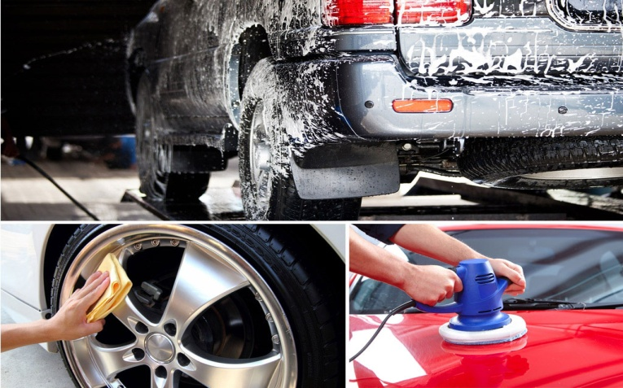
Pretul
Pentru ca este important sa tinem seama de actiunile concurentei, preturile abordate vor fi similare cu cele ale concurentei.Se vor practica reduceri de pret cantitative pentru persoanele juridice care incheie contracte cu spalatoria noastra cat si pentru persoanele juridice care isi fac abonament. De asemenea se va incerca fidelizarea clientilor prin reduceri de pret cumulative, prin oferte de tipul: la cinci spalari una gratis, un suc gratuit, etc.
-spalat exterior 45 lei
- spalat interior 25 lei
-spalare completa 65 lei
-spalare motor 40 lei
- polish 150 lei

Slide 7
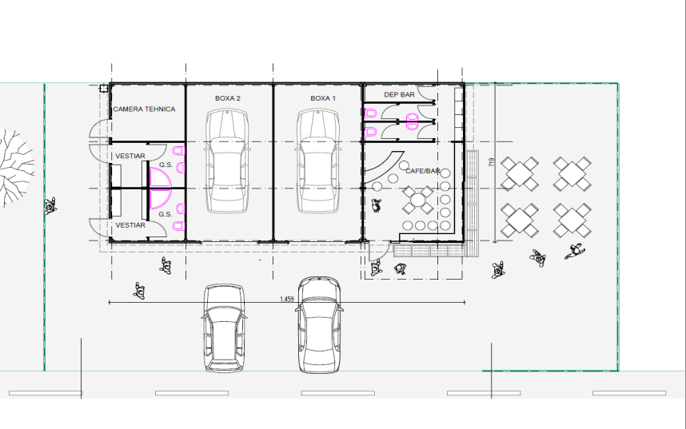
Planul Operational
Personalul
Administrator
1 Contabil
2 Persoane responsabile de spalarea masinilor
2 Persoane responsabile de stergerea si polisharea masinilor
1 Casier care incaseaza banii

Slide 8
Planul Mangement si Resurse Umane
Personalul angajat în spălătoria noastra trebuie sa posede o experienţă în relaţiile cu clienţii și de cunoașterea sau însușirea modului de utilizare a echipamentelor și instalaţiilor. Vom avea 4 angajaţi responsabili de spalare si stergerea autovehicolelor cu un salariu individual împărţiţi în 2 schimburi a câte 6 ore, un casier ,un contabil și desigur administratorul afacerii .

Slide 9
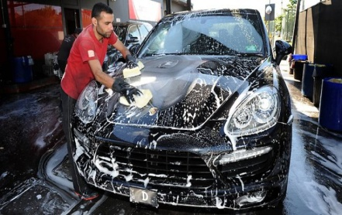
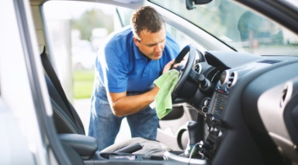
Planul Financiar
Pentru realizarea planului financiar se presupune că unele date vor înregistra valori pe parcursul celor 3 ani previzionaţi astfel:
-am considerat un program de la 8:00 - 20:00 = 12 ore /zi
-2 posturi de lucru cu 2 angajati repartizaţi în 2 schimburi
-am observat ca un spalat interior / exterior durează cam aproximativ 30 min
-cele două posturi de lucru vor înregistra împreună zilnic o medie de 30 mașini (scenariul mediu)
-valoarea medie a unui serviciu de spălare este de 65 lei
-la fiecare spălat se consumă în medie 40 l apă
-spaţiul este închiriat pe o durată de 1 an, cu o chirie lunară de 6300 lei
-metrul cub de apă inclusiv epurarea este evaluat la 11 lei
 | Salariu mediu lunar(lei) | Toate cheltuielile salariale lunare(lei)
Personal productiv -4lucratori | 3200 | 12800
Personal administrativ -administrator -contabil | 4400 3300 | 4400 3300
Toate cheltuielile salariale lunare (lei) |  | 20500

Slide 11
Necesar de surse de finanţare
Necesităţile financiare totale ale firmei sunt de aproximativ 200000 lei, din care:
19000 lei- racordarea la utilităţi și izolarea peretilor, pregătirea spaţiului pentru activitate 

Slide 13
Mulțumesc pentru atenție

